Slide 1
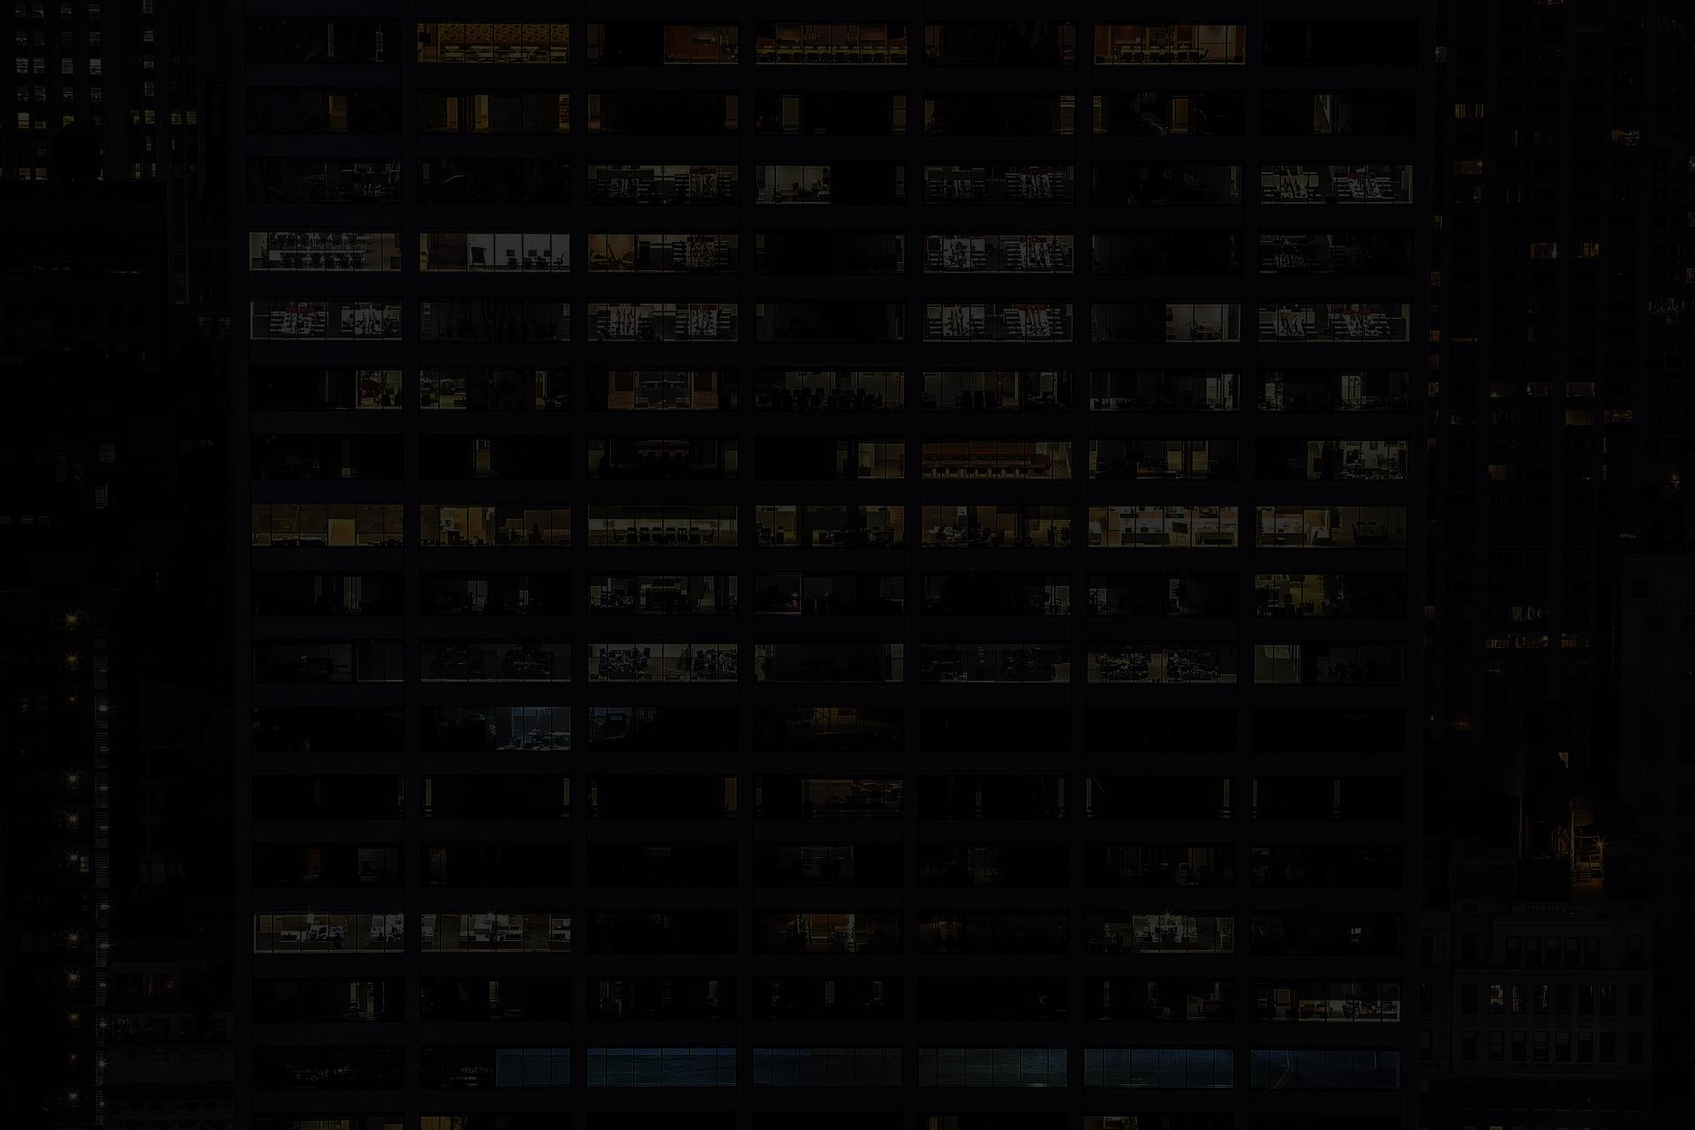



Mangosteen
강 희중
김 종우
캡스톤 디자인
김 민우
사 현빈
중간 발표
이 유진

Slide 2

Mangosteen
Hello, GrandMa
개요
진행상황
문제점
향후계획
Q&A

Slide 3
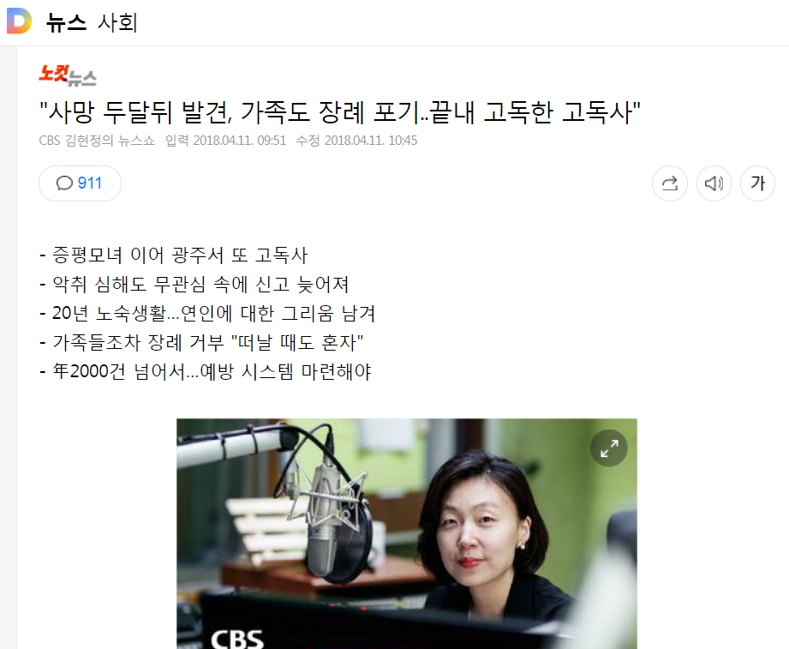
개요

Slide 4

개요

Slide 5
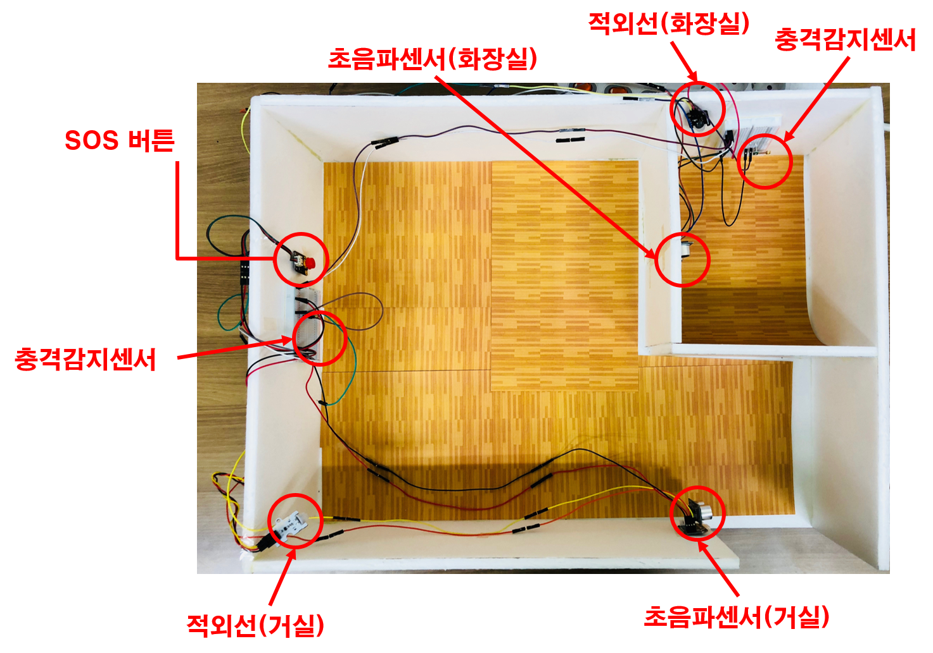
진행상황/Arduino

Slide 6
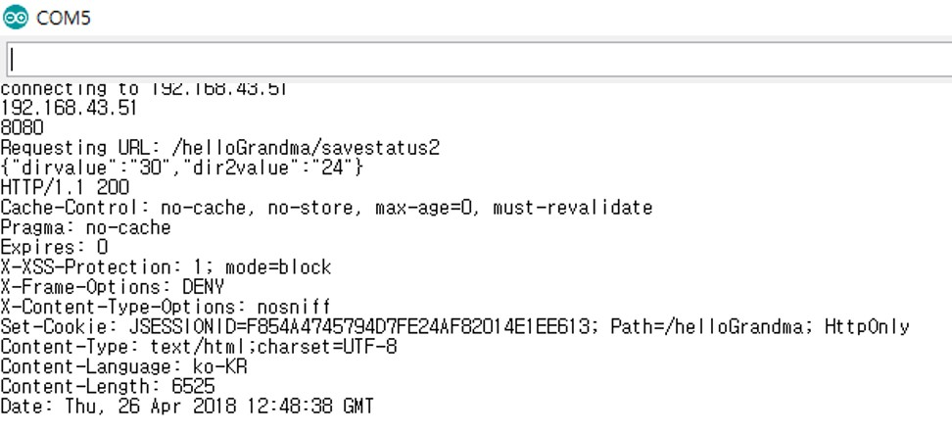
진행상황/Server
Arduino serial monitor

Slide 7
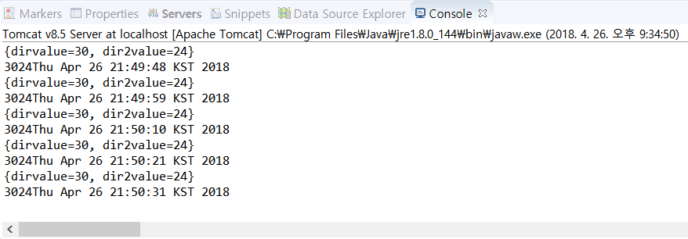
진행상황/Server
Server

Slide 8
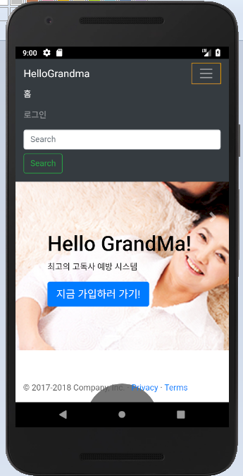
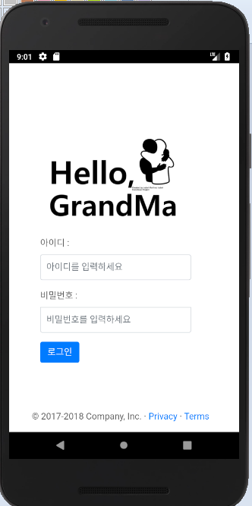
진행상황/Android
Main
Login

Slide 9
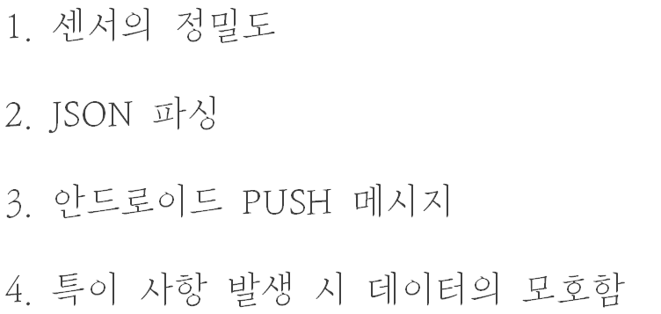

문제점

Slide 10
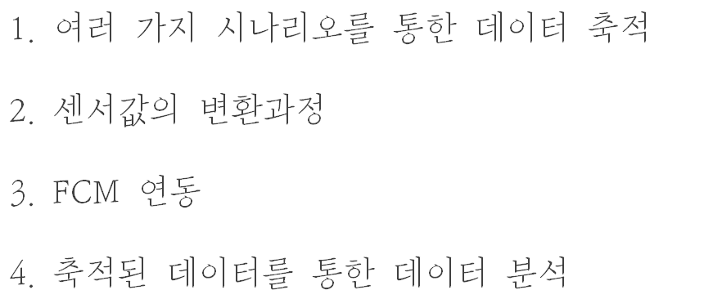

향후계획

Slide 11
Mangosteen
Q&A

Slide 12
Mangosteen
THANK
Y O U

